Slide 1

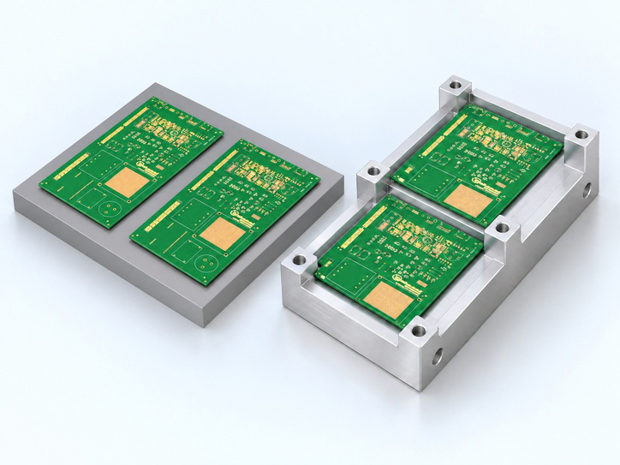
DIATwin MachinePilot 操作訓練教材
情境四｜載具與最終成果
情境四：兩塊產品共用載具
本章 1／18 頁
步驟 1／5
共同資料
1
準備
準備單板Demo_Single_Board。
2
無圖檔載具
沒有 CAD 圖檔
3
依需求外形及定位資料，建立簡化載具表示。
有圖檔載具
4
自主配置
已有 CAD 圖檔
以 pcb_holder.stp 與設計參考建立獨立案例。
5
成果
第 71 頁
Notes:
{"使用者母版頁": 51, "原教材頁": 58, "整合單元來源頁": null, "每頁建議分鐘": "3–5", "來源界線": "", "目標": "一頁示意兩產品同一載具，列單板／四料表、装載圖及尺寸；有CAD路徑另備STEP及設計結果圖。", "未補齊證據": ["S4-GAP-01"], "截圖處理": "保留真實介面；來源有文字帶者改用既有無文字帶出版截圖；單元局部圖沿用原圖裁切與來源。"}

Slide 2
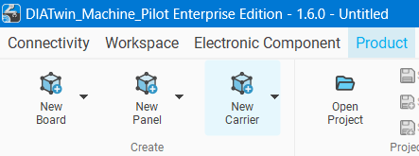
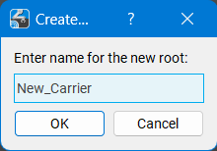
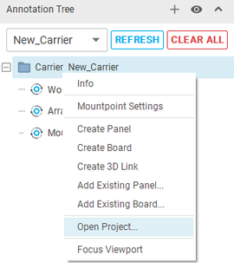
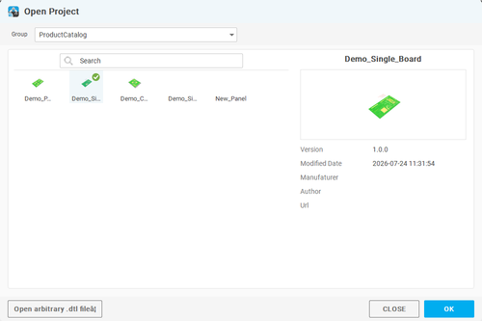
DIATwin MachinePilot 操作訓練教材
情境四｜載具與最終成果
建立 載具
本章 2／18 頁
步驟 2／5
01
1
準備
點選 產品 → 新增載具，在 建立根節點 輸入 載具，按 確定。
2
無圖檔載具
02
圖 4-01. 建立載具
載具根節點右鍵選開啟專案，在產品目錄選Demo_Single_Board，按確定。
3
有圖檔載具
03
4
自主配置
重複開啟專案再載入一次相同板件。展開樹，確認Demo_Single_Board與Demo_Single_Board_1均存在。
5
成果
圖 4-02. Open Project 載入Demo_Single_Board兩次
第 72 頁
Notes:
{"使用者母版頁": 53, "原教材頁": 60, "整合單元來源頁": 162, "每頁建議分鐘": "3–5", "來源界線": "", "目標": "建立Carrier、載入兩個Board並配置第二板位置與方向，同頁依装載圖核對。", "未補齊證據": ["S4-GAP-01", "S4-GAP-02"], "截圖處理": "保留真實介面；來源有文字帶者改用既有無文字帶出版截圖；單元局部圖沿用原圖裁切與來源。"}

Slide 3
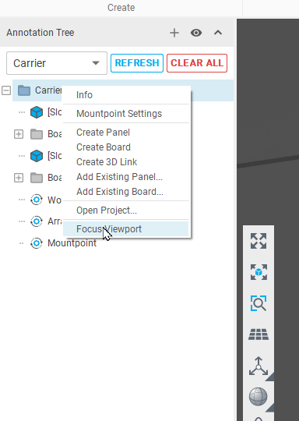
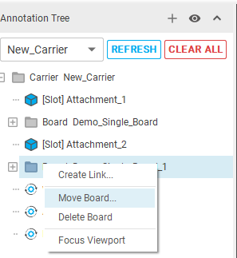
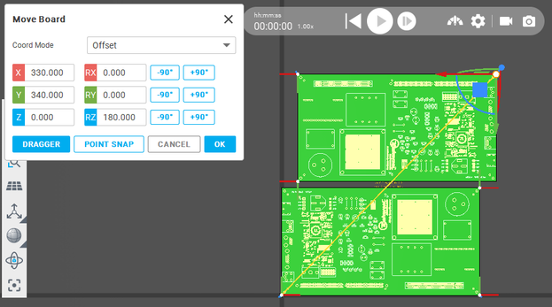
DIATwin MachinePilot 操作訓練教材
情境四｜載具與最終成果
聚焦物件
本章 3／18 頁
步驟 2／5
01
1
準備
載具 根節點右鍵 → 聚焦視圖。
02
2
無圖檔載具
在 Demo_Single_Board_1 右鍵 → 移動板件；座標模式 選 偏移，填 X=330、Y=340、Z=0 mm、RX=0、RY=0、RZ=180°，按 確定。
圖 4-03. 聚焦物件
3
有圖檔載具
4
自主配置
5
成果
第 73 頁
圖 4-04. 配置第二塊板
Notes:
{"使用者母版頁": 53, "原教材頁": 60, "整合單元來源頁": 163, "每頁建議分鐘": "3–5", "來源界線": "", "目標": "建立Carrier、載入兩個Board並配置第二板位置與方向，同頁依装載圖核對。", "未補齊證據": ["S4-GAP-01", "S4-GAP-02"], "截圖處理": "保留真實介面；來源有文字帶者改用既有無文字帶出版截圖；單元局部圖沿用原圖裁切與來源。"}

Slide 4
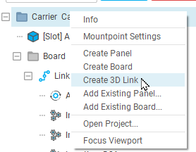
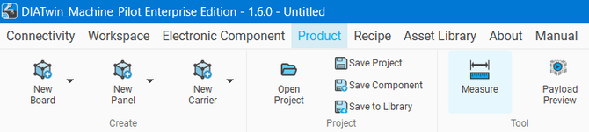
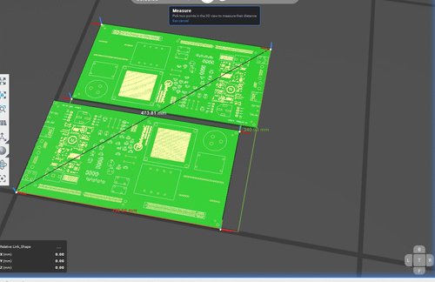
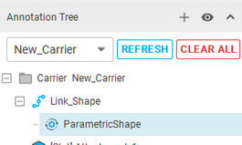
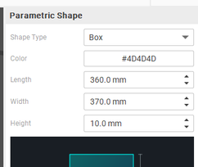
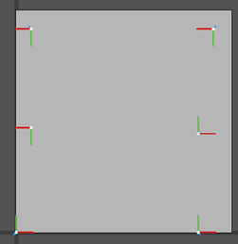
DIATwin MachinePilot 操作訓練教材
情境四｜載具與最終成果
建立概念外形
本章 4／18 頁
步驟 2／5
01
1
準備
載具根節點右鍵選建立三維幾何連結。點外形連結下參數化外形，確認外形類型為方塊。
2
無圖檔載具
02
點工具列量測，選整組PCB左下與右上角，量測配置範圍。完成後退出量測模式。
3
有圖檔載具
圖 4-05. 建立概念外形
圖 4-06. 量測配置範圍
4
自主配置
03
設定方塊顏色#4D4D4D，長度=360、寬度=370、高度=10 mm，按生成。
5
成果
Note
退出測量模式：點選參考點有測量線，再按下Esc即可退出
第 74 頁
圖 4-07. 產生載具 方塊
Notes:
{"使用者母版頁": 54, "原教材頁": 61, "整合單元來源頁": 164, "每頁建議分鐘": "3–5", "來源界線": "", "目標": "量測範圍後建立概念Box，量測圖、尺寸設定與外形結果同頁。", "未補齊證據": ["S4-GAP-01"], "截圖處理": "保留真實介面；來源有文字帶者改用既有無文字帶出版截圖；單元局部圖沿用原圖裁切與來源。"}

Slide 5
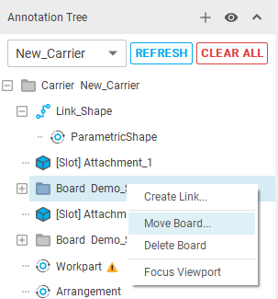
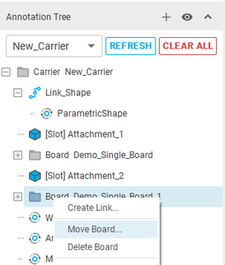
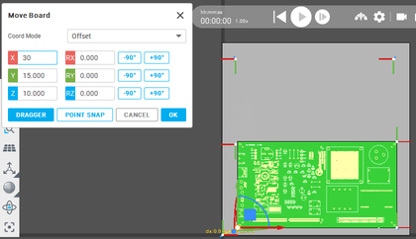
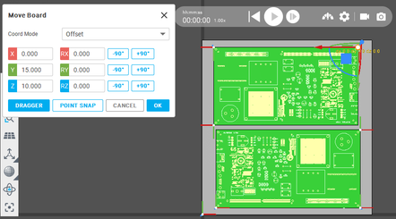
DIATwin MachinePilot 操作訓練教材
情境四｜載具與最終成果
調整兩塊板的位置與高度
本章 5／18 頁
步驟 2／5
01
1
準備
Board1,X = 30,Y = 15,Z = 10
2
無圖檔載具
02
Board2,X = 0.0,Y = 15,Z = 10
3
有圖檔載具
圖 4-08. 調整兩塊板高度
4
自主配置
5
成果
第 75 頁
圖 4-09. 設定兩塊板的偏移量
Notes:
{"使用者母版頁": 55, "原教材頁": 62, "整合單元來源頁": 165, "每頁建議分鐘": "3–5", "來源界線": "", "目標": "用側視圖說明板件高度與載具位置，示範後確認相對關係，避免座標模式混用。", "未補齊證據": ["S4-GAP-01"], "截圖處理": "保留真實介面；來源有文字帶者改用既有無文字帶出版截圖；單元局部圖沿用原圖裁切與來源。"}

Slide 6
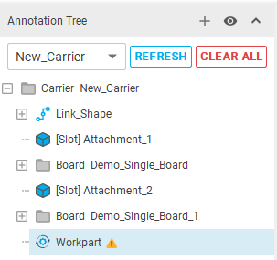
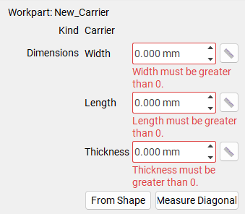
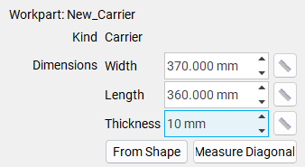
DIATwin MachinePilot 操作訓練教材
情境四｜載具與最終成果
量測無圖檔載具的工件尺寸
本章 6／18 頁
步驟 2／5
01
1
準備
選載具的工件屬性，按對角量測；取底面右下角與對角頂面左上角。
(細節可以參考前面章節)
亦可直接輸入
寬度 370
長度 360
厚度 10 mm
2
無圖檔載具
3
有圖檔載具
4
自主配置
5
成果
圖 4-10. 透過測量或直接輸入WorkPart
第 76 頁
Notes:
{"使用者母版頁": 56, "原教材頁": 63, "整合單元來源頁": 166, "每頁建議分鐘": "3–5", "來源界線": "", "目標": "確認整體Workpart與預設定位點，不延伸Set Seat；列為優先試講頁。", "未補齊證據": ["S4-GAP-01"], "截圖處理": "保留真實介面；來源有文字帶者改用既有無文字帶出版截圖；單元局部圖沿用原圖裁切與來源。"}

Slide 7
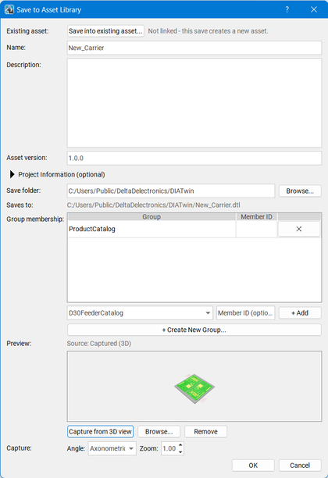
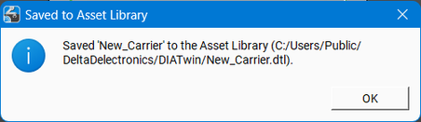
DIATwin MachinePilot 操作訓練教材
情境四｜載具與最終成果
儲存 載具
本章 7／18 頁
步驟 2／5
01
1
準備
按儲存至資料庫，核對名稱、路徑及產品目錄。從三維視圖擷取取得預覽，按確定，確認保存成功。
2
無圖檔載具
02
點 配方 → 專案建立 → 建立專案，在 產品 清單找到自己保存的 載具。
3
有圖檔載具
4
自主配置
5
成果
圖 4-11. 儲存載具產品
第 77 頁
Notes:
{"使用者母版頁": 57, "原教材頁": 64, "整合單元來源頁": 167, "每頁建議分鐘": "3–5", "來源界線": "", "目標": "保存預覽與資產，核對兩板、外形、位置及高度，概念Box不是可製造性驗證。", "未補齊證據": ["S4-GAP-02"], "截圖處理": "保留真實介面；來源有文字帶者改用既有無文字帶出版截圖；單元局部圖沿用原圖裁切與來源。"}

Slide 8
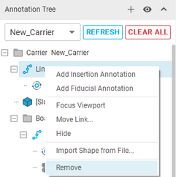
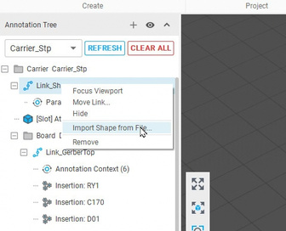
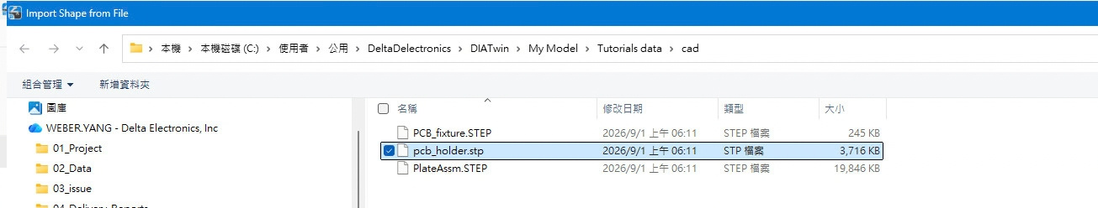
DIATwin MachinePilot 操作訓練教材
情境四｜載具與最終成果
匯入 STEP 外形
本章 8／18 頁
有圖檔案例採用 STEP 載具；其尺寸與無圖檔方塊案例不同，分別核對。
步驟 3／5
01
1
準備
在載具 外形連結 上按右鍵，選 從檔案匯入外形。
02 選取教學檔
2
無圖檔載具
02
開啟Tutorials data/cad資料夾，選pcb_holder.stp並開啟，確認正式載具外形出現。
3
有圖檔載具
圖 4-12a. 移除現有外型
圖 4-12b. 匯入外部step檔案
03
4
自主配置
在三維渲染視窗左側顯示工具列選 隱藏地板。
5
成果
圖 4-12c. 選取pcb_holder.stp檔案
第 78 頁
Notes:
{"使用者母版頁": 58, "原教材頁": 65, "整合單元來源頁": 168, "每頁建議分鐘": "3–5", "來源界線": "有圖檔案例採用 STEP 載具；其尺寸與無圖檔方塊案例不同，分別核對。", "目標": "獨立建立Carrier與Board，匯入pcb_holder.stp並確認外形，不繼承Box高度或位移。", "未補齊證據": ["S4-GAP-01"], "截圖處理": "保留真實介面；來源有文字帶者改用既有無文字帶出版截圖；單元局部圖沿用原圖裁切與來源。"}

Slide 9
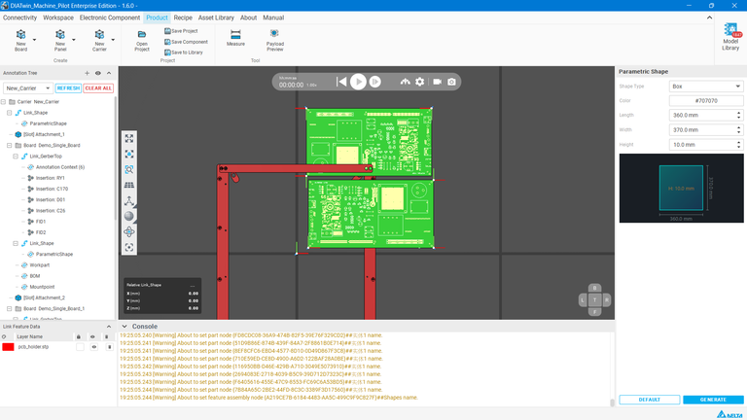

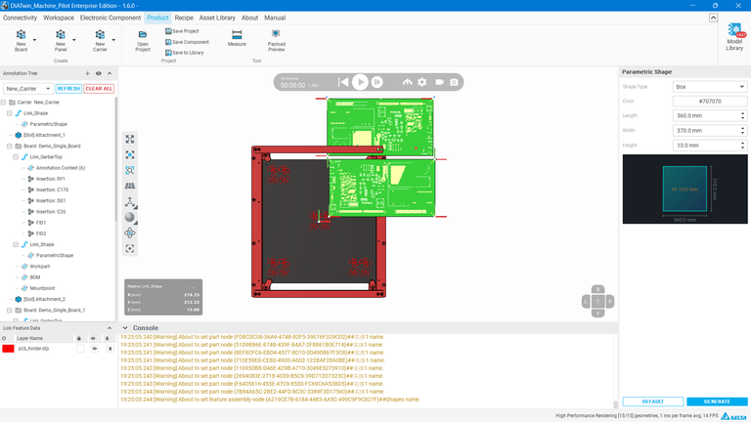
DIATwin MachinePilot 操作訓練教材
情境四｜載具與最終成果
顯示與隱藏地板
本章 9／18 頁
有圖檔案例採用 STEP 載具；其尺寸與無圖檔方塊案例不同，分別核對。
步驟 3／5
01
1
準備
在載具 外形連結 上按右鍵，選 從檔案匯入外形。
2
無圖檔載具
02
開啟Tutorials data/cad資料夾，選pcb_holder.stp並開啟，確認正式載具外形出現。
3
有圖檔載具
圖 4-13a. 隱藏前
03
4
自主配置
在三維渲染視窗左側顯示工具列選 隱藏地板。
5
成果
圖 4-13. 隱藏地板
第 79 頁
圖 4-13b. 隱藏後
Notes:
{"使用者母版頁": 58, "原教材頁": 65, "整合單元來源頁": 168, "每頁建議分鐘": "3–5", "來源界線": "有圖檔案例採用 STEP 載具；其尺寸與無圖檔方塊案例不同，分別核對。", "目標": "獨立建立Carrier與Board，匯入pcb_holder.stp並確認外形，不繼承Box高度或位移。", "未補齊證據": ["S4-GAP-01"], "截圖處理": "保留真實介面；來源有文字帶者改用既有無文字帶出版截圖；單元局部圖沿用原圖裁切與來源。"}

Slide 10
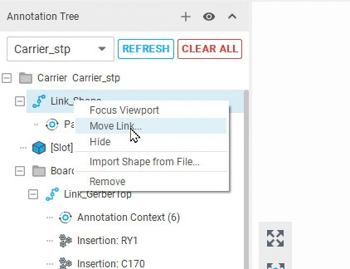
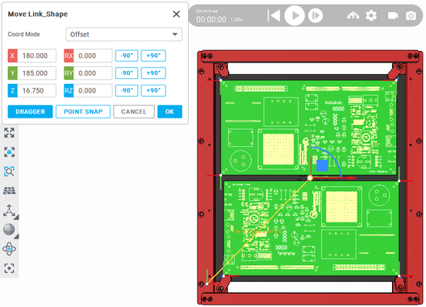
DIATwin MachinePilot 操作訓練教材
情境四｜載具與最終成果
進行載具移動操作
本章 10／18 頁
有圖檔案例採用 STEP 載具；其尺寸與無圖檔方塊案例不同，分別核對。
步驟 3／5
01
1
準備
右鍵外形連結 → 移動幾何連結，切換為偏移座標。
2
無圖檔載具
02
填X=180.0、Y=185.0、Z=16.75 mm；RX、RY、RZ維持0，按確定。
3
有圖檔載具
4
自主配置
5
成果
圖 4-14a. 開啟載具移動
圖 4-14b. 設定載具位置
第 80 頁
Notes:
{"使用者母版頁": 59, "原教材頁": 66, "整合單元來源頁": 169, "每頁建議分鐘": "3–5", "來源界線": "有圖檔案例採用 STEP 載具；其尺寸與無圖檔方塊案例不同，分別核對。", "目標": "對照CAD及裝載要求，設定載具與板件位置、方向及高度，代表動作後核對整體。", "未補齊證據": ["S4-GAP-01"], "截圖處理": "保留真實介面；來源有文字帶者改用既有無文字帶出版截圖；單元局部圖沿用原圖裁切與來源。"}

Slide 11
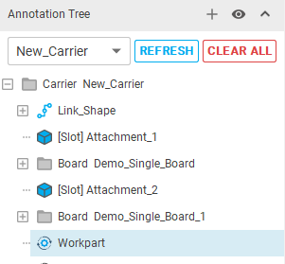
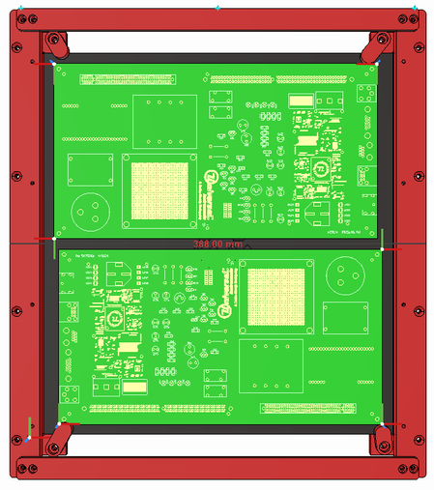
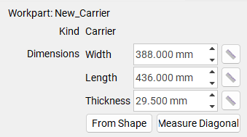
DIATwin MachinePilot 操作訓練教材
情境四｜載具與最終成果
量測有圖檔載具的工件尺寸
本章 11／18 頁
有圖檔與無圖檔載具為不同案例，分別核對尺寸與定位條件。
步驟 3／5
01
1
準備
選載具層級的工件屬性，確認右側屬性面板對應目前載具。
2
無圖檔載具
3
有圖檔載具
02
按對角量測，取底面與對角頂面角點。核對寬度 388、長度 436、厚度 29.5 mm；厚度可手填。
4
自主配置
5
成果
第 81 頁
圖 4-15. 透過測量或者設定Workpart
Notes:
{"使用者母版頁": 60, "原教材頁": 67, "整合單元來源頁": 170, "每頁建議分鐘": "3–5", "來源界線": "有圖檔案例採用 STEP 載具；其尺寸與無圖檔方塊案例不同，分別核對。", "目標": "量測整體尺寸後建立預設定位點，用同一模型圖確認厚度、位置Z與定位關係。", "未補齊證據": ["S4-GAP-01"], "截圖處理": "保留真實介面；來源有文字帶者改用既有無文字帶出版截圖；單元局部圖沿用原圖裁切與來源。"}

Slide 12
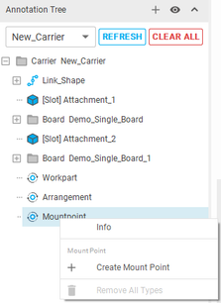
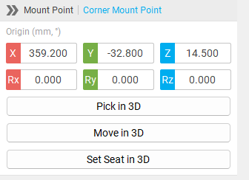
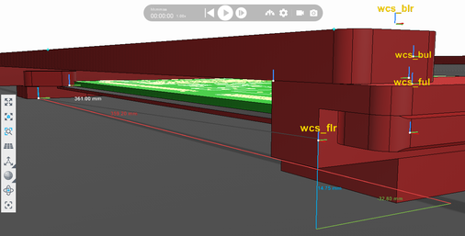
DIATwin MachinePilot 操作訓練教材
情境四｜載具與最終成果
建立有圖檔載具的定位點
本章 12／18 頁
步驟 3／5
01
1
準備
在載具的定位點節點按右鍵，選 建立定位點。
2
無圖檔載具
3
有圖檔載具
02
使用Measure，先在空白處點地板從原點開始測量，並且找到載具預計承靠機台的結合點。
如下圖，wcs_flr會在原點
X = 359.2, Y = -32.8, Z = 14.5
將對應了數值修改如右上圖
4
自主配置
5
成果
圖 4-16. 結合點操作
第 82 頁
Notes:
{"使用者母版頁": 60, "原教材頁": 67, "整合單元來源頁": 170, "每頁建議分鐘": "3–5", "來源界線": "有圖檔案例採用 STEP 載具；其尺寸與無圖檔方塊案例不同，分別核對。", "目標": "量測整體尺寸後建立預設定位點，用同一模型圖確認厚度、位置Z與定位關係。", "未補齊證據": ["S4-GAP-01"], "截圖處理": "保留真實介面；來源有文字帶者改用既有無文字帶出版截圖；單元局部圖沿用原圖裁切與來源。"}

Slide 13
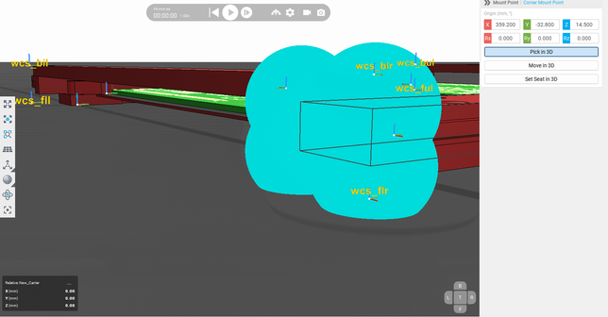
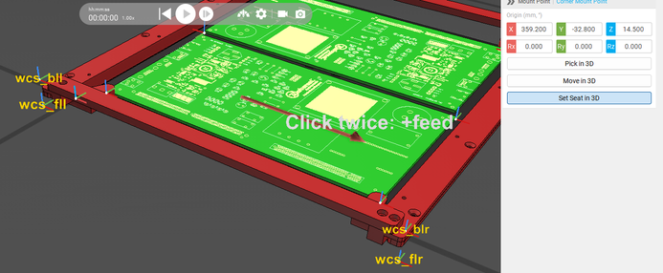
DIATwin MachinePilot 操作訓練教材
情境四｜載具與最終成果
建立有圖檔載具的定位點（續）
本章 13／18 頁
步驟 3／5
Pick in 3D / Set Seat in 3D 尚未完善；請依本章方式定位並核對結合點。
1
準備
2
無圖檔載具
3
有圖檔載具
4
自主配置
5
成果
圖 4-16a. Pick in 3D
圖 4-16b. Set Seat in 3D
第 83 頁
Notes:
{"使用者母版頁": 60, "原教材頁": 67, "整合單元來源頁": 170, "每頁建議分鐘": "3–5", "來源界線": "有圖檔案例採用 STEP 載具；其尺寸與無圖檔方塊案例不同，分別核對。", "目標": "量測整體尺寸後建立預設定位點，用同一模型圖確認厚度、位置Z與定位關係。", "未補齊證據": ["S4-GAP-01"], "截圖處理": "保留真實介面；來源有文字帶者改用既有無文字帶出版截圖；單元局部圖沿用原圖裁切與來源。"}

Slide 14
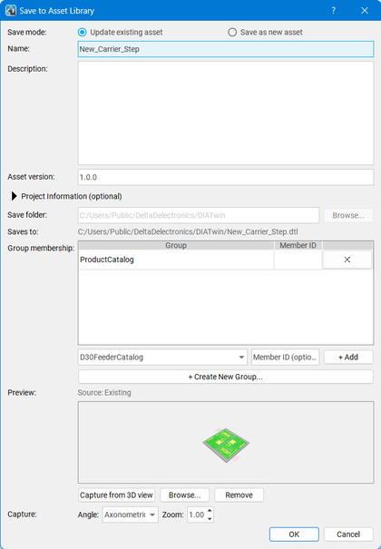
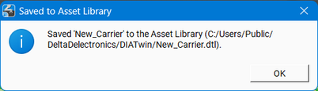
DIATwin MachinePilot 操作訓練教材
情境四｜載具與最終成果
設定保存資料
本章 14／18 頁
有圖檔案例採用 STEP 載具；其尺寸與無圖檔方塊案例不同，分別核對。
步驟 3／5
01
1
準備
按儲存至資料庫，核對New_Carrier_Step（或自訂名稱）、路徑及產品目錄。從三維視圖擷取取得預覽，按確定。
2
無圖檔載具
02
3
有圖檔載具
確認成功訊息中的資產名稱為本次保存名稱，再按確定。
4
自主配置
03
進入配方 → 專案建立 → 建立專案，在產品清單找到本次保存的New_Carrier_Step或自訂名稱。
5
成果
圖 4-17. 儲存載具Step產品
第 84 頁
Notes:
{"使用者母版頁": 61, "原教材頁": 68, "整合單元來源頁": 171, "每頁建議分鐘": "3–5", "來源界線": "有圖檔案例採用 STEP 載具；其尺寸與無圖檔方塊案例不同，分別核對。", "目標": "保存名稱、型錄與預覽，核對成功訊息及本案身分。", "未補齊證據": ["S4-GAP-02"], "截圖處理": "保留真實介面；來源有文字帶者改用既有無文字帶出版截圖；單元局部圖沿用原圖裁切與來源。"}

Slide 15
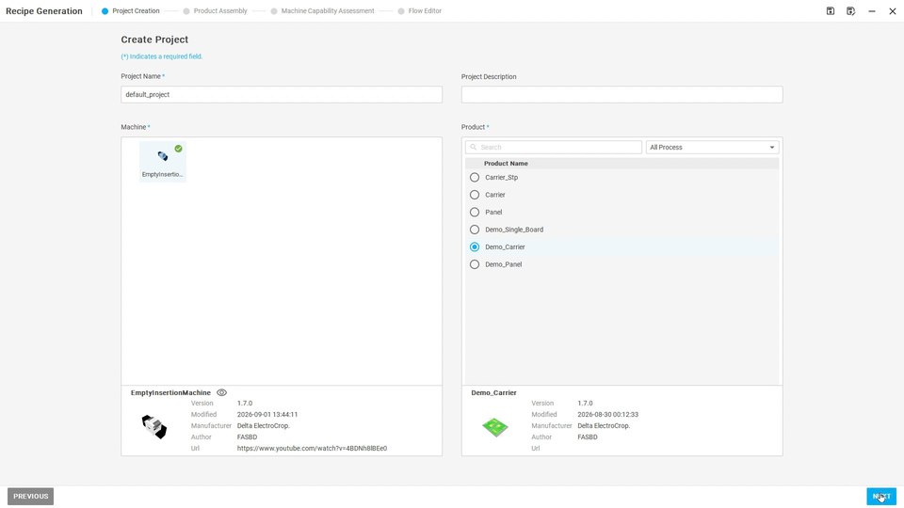
DIATwin MachinePilot 操作訓練教材
情境四｜載具與最終成果
從載具產品銜接 配方
本章 15／18 頁
步驟 4／5
選擇產品
1
準備
用保存名稱找到概念載具或 STEP 載具。
2
無圖檔載具
加工資料
3
確認每板四個加工位置與必要定位參考。
有圖檔載具
4
自主配置
機台依賴
核對組裝條件及支援的供料器／工具；後續配方由學員自主規劃。
5
成果
第 85 頁
Notes:
{"使用者母版頁": 63, "原教材頁": 70, "整合單元來源頁": null, "每頁建議分鐘": "3–5", "來源界線": "", "目標": "確認載具可選取，核對加工位置、機台與配件依賴，完成產品自檢；不重教完整Recipe。", "未補齊證據": ["S4-GAP-02", "S4-EXT-01"], "截圖處理": "保留真實介面；來源有文字帶者改用既有無文字帶出版截圖；單元局部圖沿用原圖裁切與來源。"}

Slide 16
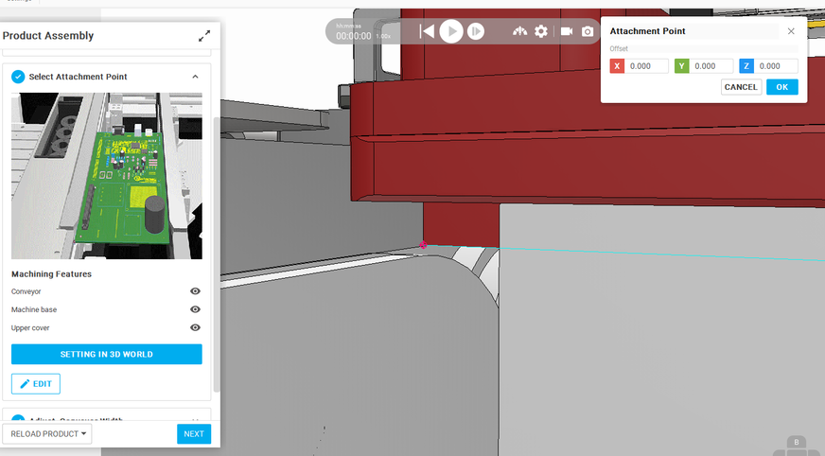
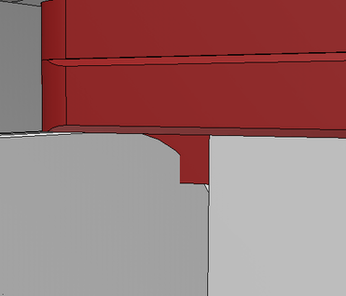
DIATwin MachinePilot 操作訓練教材
情境四｜載具與最終成果
最終作業：選擇產品結合點
本章 16／18 頁
步驟 4／5
結合點隱藏結合不合理情況
1
準備
讓使用者在第三步
可以啟用 SETTING IN 3D WORLD
透過特徵點選操作讓產品與輸送帶合理結合。
2
無圖檔載具
3
有圖檔載具
4
自主配置
5
成果
第 86 頁
Notes:
{"使用者母版頁": 64, "原教材頁": 71, "整合單元來源頁": null, "每頁建議分鐘": "3–5", "來源界線": "", "目標": "一頁任務卡與三策略圖：全自動、指定配件／槽位、限制區域後自動，學員擇一完成。", "未補齊證據": ["S4-EXT-01"], "截圖處理": "保留真實介面；來源有文字帶者改用既有無文字帶出版截圖；單元局部圖沿用原圖裁切與來源。"}

Slide 17
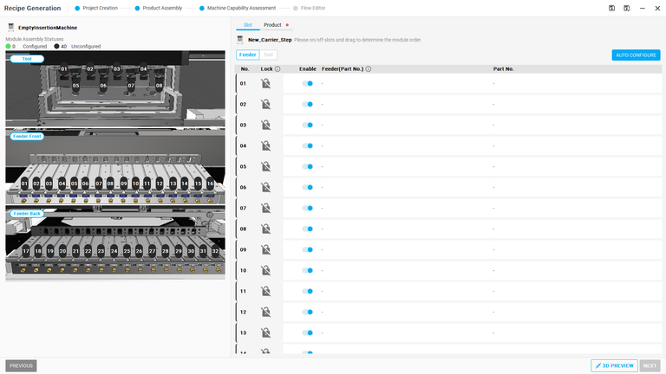
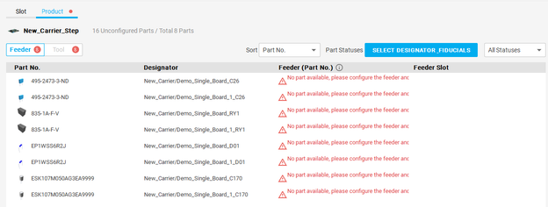
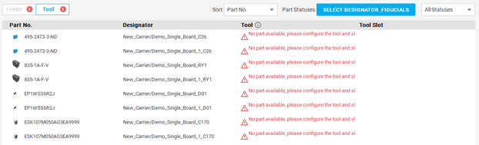
DIATwin MachinePilot 操作訓練教材
情境四｜載具與最終成果
最終作業：三種配置策略擇一
本章 17／18 頁
步驟 4／5
A：全部交由演算法
1
準備
讓系統選擇支援的配件與可用位置。
2
無圖檔載具
B：指定配件與槽位
3
指定相容模組與支援槽位，再規劃加工流程。
有圖檔載具
4
自主配置
C：限制區域後自動配置
鎖定不可用空槽，再讓演算法使用允許區域；以自己的載具完成其中一種。
5
成果
第 87 頁
Notes:
{"使用者母版頁": 64, "原教材頁": 71, "整合單元來源頁": null, "每頁建議分鐘": "3–5", "來源界線": "", "目標": "一頁任務卡與三策略圖：全自動、指定配件／槽位、限制區域後自動，學員擇一完成。", "未補齊證據": ["S4-EXT-01"], "截圖處理": "保留真實介面；來源有文字帶者改用既有無文字帶出版截圖；單元局部圖沿用原圖裁切與來源。"}

Slide 18
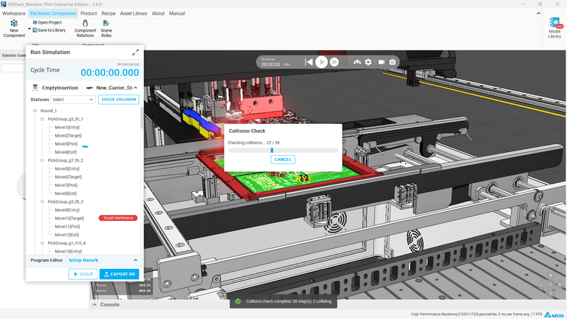
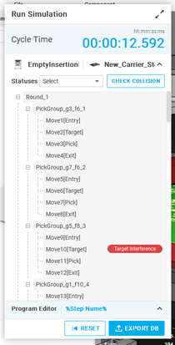
DIATwin MachinePilot 操作訓練教材
情境四｜載具與最終成果
執行模擬並解釋結果
本章 18／18 頁
步驟 5／5
先確認干涉
1
準備
記錄干涉狀態與需要注意的條件。
2
無圖檔載具
執行配方
3
使用相同產品及配置模擬，觀察進度與完成狀態。
有圖檔載具
4
自主配置
取得不同C.T.結果
記錄可取得的 週期時間、警告及未完成項目。
5
成果
第 88 頁
Notes:
{"使用者母版頁": 66, "原教材頁": 73, "整合單元來源頁": null, "每頁建議分鐘": "3–5", "來源界線": "", "目標": "說明實作需執行與記錄的模擬、警告、CT及實際狀態；完整運算與作業另排。", "未補齊證據": ["S4-EXT-01", "G-CHECK"], "截圖處理": "保留真實介面；來源有文字帶者改用既有無文字帶出版截圖；單元局部圖沿用原圖裁切與來源。"}

